Slide 1
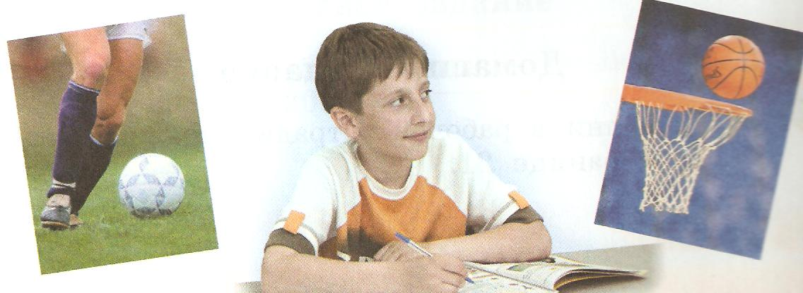
ИНТЕГРИРОВАННЫЙ УРОК ПО АНГЛИЙСКОМУ ЯЗЫКУ И ФИЗИЧЕСКОй культуре
3 класс
УЧИТЕЛЯ : ГЕТМАН Н.А. ,учитель английского языка, БУДЦЕВ А.В., учитель физической культуры, ГОУ СОШ № 1 Г. МОСКВА

Slide 2
ТЕМА УРОКА
WE CAN SPEAK ENGLISH DOING SPORT
RUN
JUMP
SWIM
SKIP
WALK

Slide 3
З А Д А Ч И У Р О К А
ОБУЧЕНИЕ | РАЗВИТИЕ | ВОСПИТАНИЕ
Совершенствование лексико-грамматических навыков по изученным темам. | Развитие навыков употребления языковых и речевых структур в монологической и диалогической речи. | Воспитание взаимовыручки, взаимоподдержки, толерантности, навыков работы в команде.
Обучение специальным техникам бега. | Развитие двигательных качеств, быстроты, ловкости, сноровки.

Slide 4
Методический инструментарий Р е з у л ь т а т
М Е Т О Д Ы :
У П О Т Р Е Б Л Я Т Ь
практический
изученные лексико-грамматические структуры в неподготовленной диалогической и монологической речи в условиях реального общения.
С Р Е Д С Т В А :
аудиозапись, мягкие игрушки, школьные принадлежности, карточки с глаголами, воздушные шарики.
Ф О Р М Ы:
Фронтальная, групповая, коллективная.

Slide 5
ПЛАН УРОКА
1. Warming up
2. Relax and revise
Team competitions
3.Task one
4.Interviewing
5.Task two
6. Musical pause
7. Task three
9. Summing up
8. Task four

Slide 6
Организационный момент
Построение класса в одну шеренгу. Приветствие учителям.
Good morning, good morning, good morning to you, Good morning, dear teacher, We are glad to see you.
Даётся команда рассчитаться по порядку: one, two, three…
Проводится традиционная для начала урока физкультуры разминка.

Slide 7
W A R M I N G U P
Hands on your hips, Hands on your knees, Put them behind you If you please.
Hands up, hands down
Hands on hips, sit down Stand up, hands to your sides, Bend left, bend right. Hands to your sides, One, two, three - hop, One, two, three – stop. Stand still.
Touch your shoulders, Touch your nose, Touch your ears, Touch your toes.
Raise your hands high in the air, On your hips, on your hair. Raise your hands as before, And we clap – one, two, three, four.
Группа учащихся делает разминку с остальными учащимися класса. Рифмовки проговариваются всеми учениками.

Slide 8
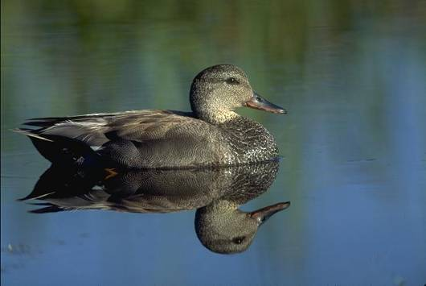
Учащиеся выполняют движения, двигаясь по кругу.
Сan you hop like a rabbit ?
Can you jump like a frog ?
Can you walk like a duck?
Can you run like a dog ?

Slide 9
Can you fly like a bird ?
Can you swim like a fish ?
And be still like a good child,
As still as you wish.

Slide 10
RELAX AND REVISE
Ребята! Нам сегодня предстоит совершить путешествие и навестить наших друзей в лесной школе. Вы готовы?
Дорога предстоит долгая и трудная. Дорожные знаки будут давать нам указания, какие действия нам следует выполнять по пути, чтобы не заблудиться и скоротать путь.
Повторение изученных глаголов и выполнение названных действий.

Slide 11
RUN
SING
JUMP
DANCE
SKIP
SWIM
WALK
SIT
WRITE
COUNT
READ
FLY

Slide 12
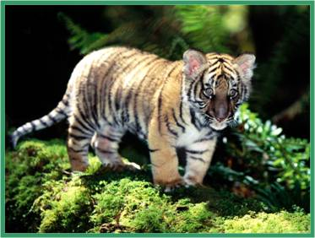
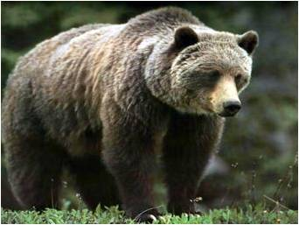
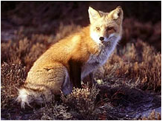
T E A M W O R K
1. Класс строится в одну шеренгу, рассчитывается на первый, второй, третий (one, two, three) и делится на три команды:
the Tigers
the Bears
the Foxes
2. Участникам вручаются эмблемы команды.
3. Проводятся командные соревнования.

